Slide 1
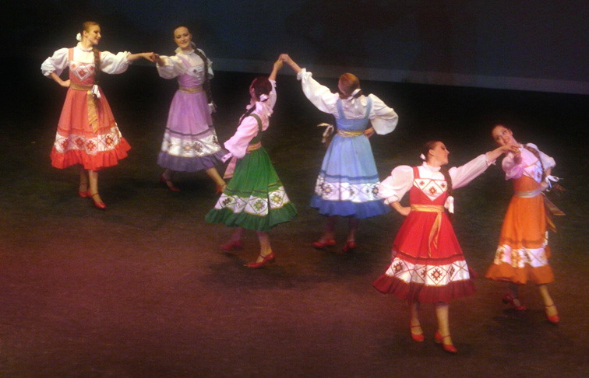
СОЧИНЯЕМ И ТАНЦУЕМ кадриль учитель ритмики
Золотарёва О.Д.
ЖИЗНЬ - БЕСКОНЕЧНОЕ ПОЗНАНИЕ,
БЕРИ СВОЙ ПОСОХ И ИДИ.

Slide 2
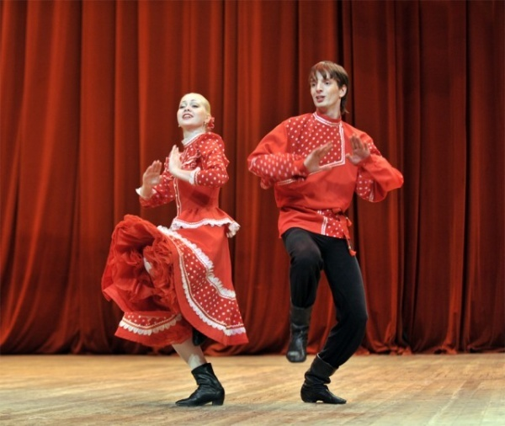
Что такое танец?
Танец – это способ выразить своё настроение и чувства при помощи ритмичных шагов и движений тела.

Slide 3
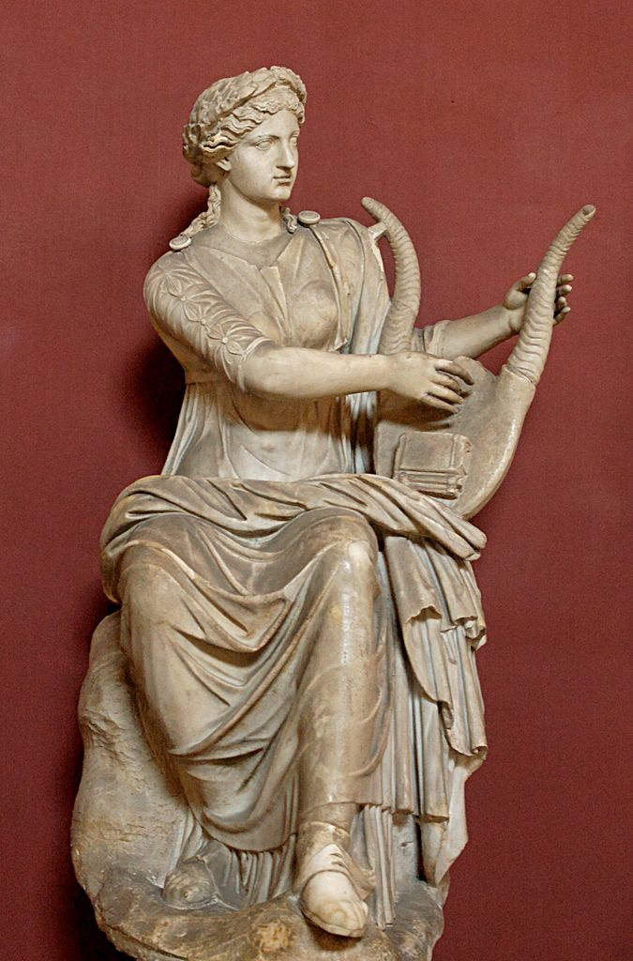
Возникновение танца
По преданиям древних греков, муза танца звалась
ТЕРПСИХОРА

Slide 4
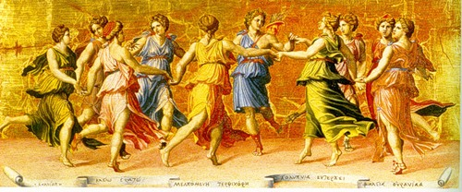
Она имела 8 сестёр. Летними вечерами они, взявшись за руки, водили хороводы. На греческих фресках и вазах сёстры – музы держатся за руки. Танец был тесно связан с музыкой, пением, словом, игрой. Танец получил своё развитие в Греции как источник развлечения. Появились народные танцы.

Slide 5
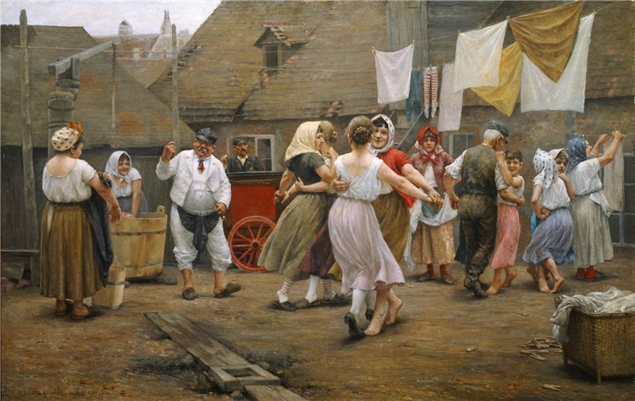
Народный танец.
Велика матушка Русь! Главное богатство люди
простые, но талантливые умельцы, умеющие грустить и радоваться, работать до седьмого пота и веселиться от души, способные выразить состояние своей души и великие события в песнях, играх, хороводах. Талантлив русский народ..

Slide 6
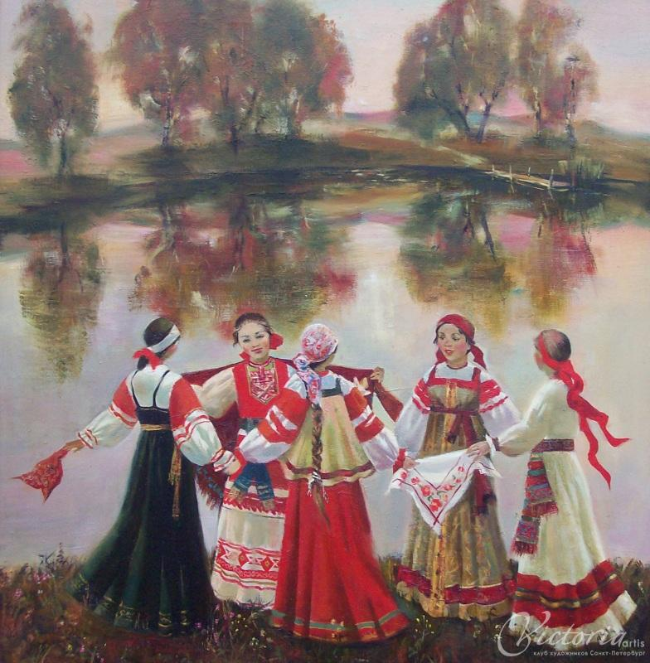
Народный танец -
выражает характер,
отличительные черты каждого народа.
Это танец, который
сочиняет сам народ.

Slide 7
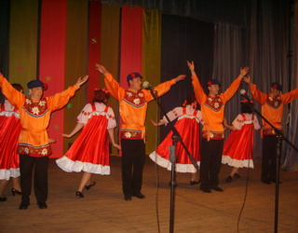
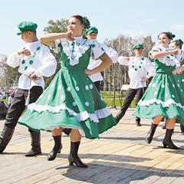
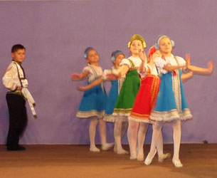
Вид русской пляски – кадриль.

Slide 8
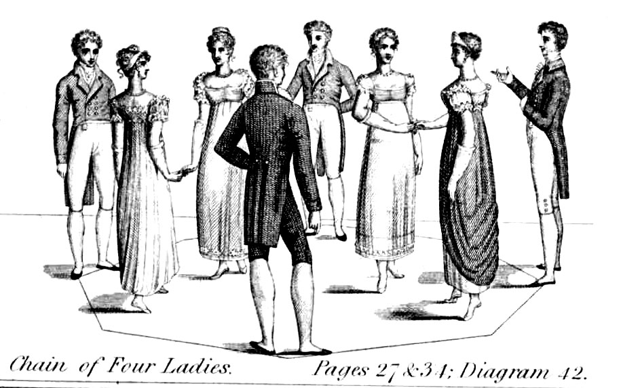
Кадриль – задорный, игровой, парный танец.
Своё происхождение ведёт от салонного французского танца.

Slide 9
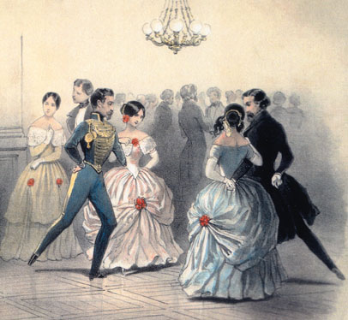
В России кадриль появилась в начале XIX столетия и стала одним из любимых танцев русского народа.

Slide 10
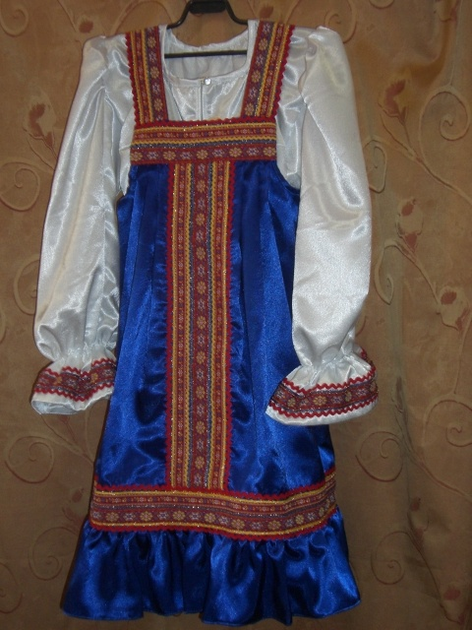
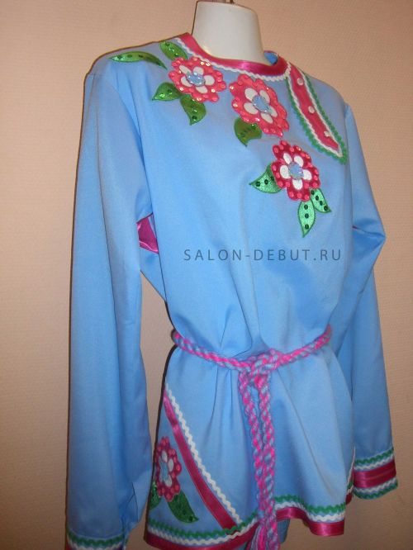
ТАНЦЕВАЛЬНЫЕ КОСТЮМЫ

Slide 11
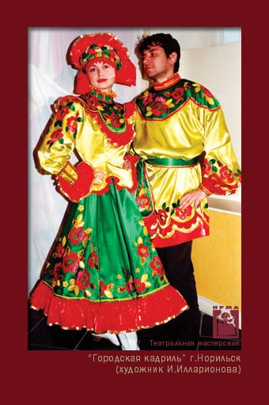
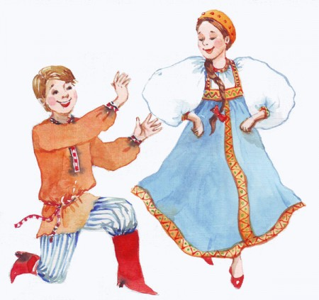

Slide 12
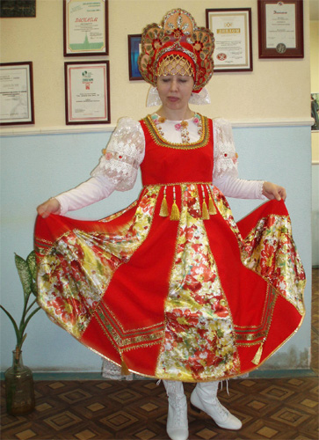
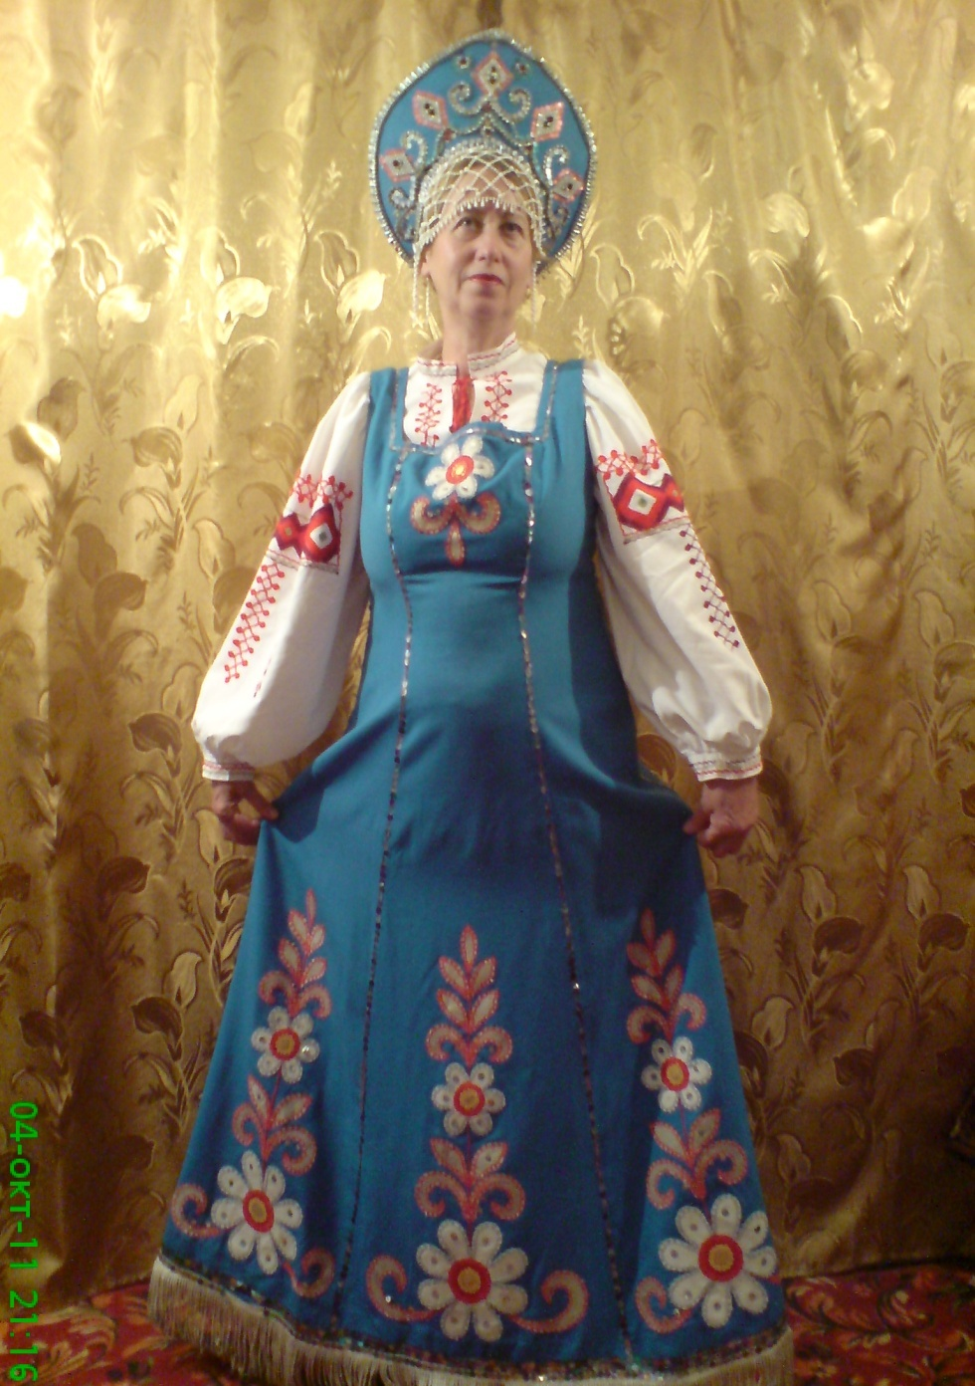

Slide 13
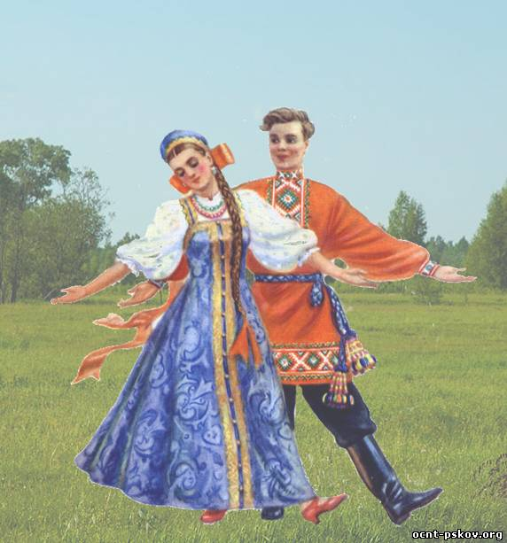
Почему в танце дама с правой стороны от кавалера?

Slide 14
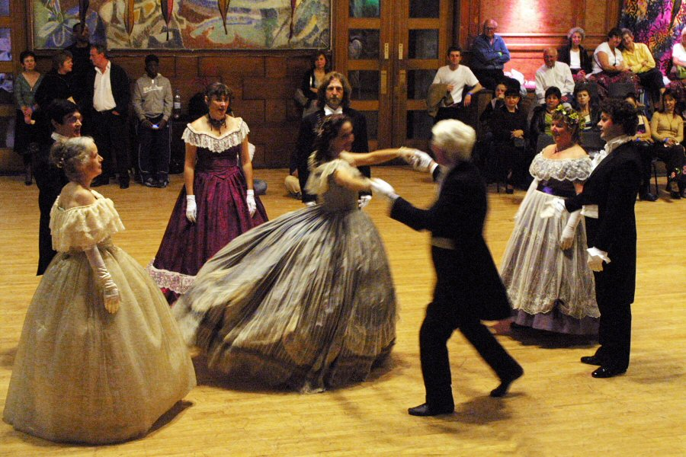
До XVIII века ношение шпаги было обязательным для мужчин, даже во время праздников и больших балов. Из этой традиции вытекает правило, по которому, выходя на танец, дама находилась справа и слегка позади от кавалера. Таким образом, если мужчина носил шпагу, он мог одним движением правой руки извлечь клинок и тем самым быть в полной готовности защитить даму.

Slide 15
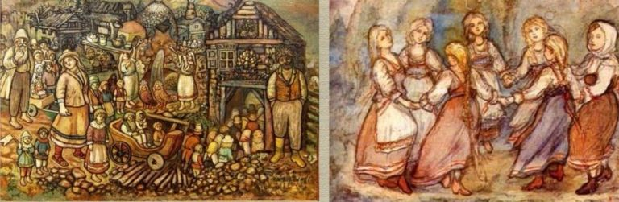
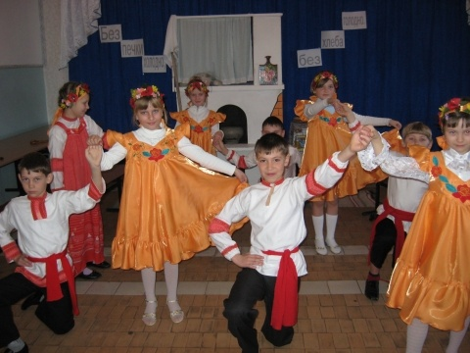
Кадрили по форме построения бывают круговыми и квадратными ( угловыми )

Slide 16
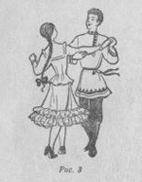
ЗАЧЕМ НУЖНА РАЗМИНКА?
Задача разминки- разогрев опорно-двигательного аппарата, создание психологического и эмоционального настроения, знакомство с основными движениями русского танца.

Slide 17
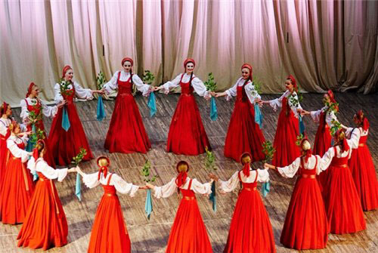
КРУГОВАЯ КАДРИЛЬ

Slide 18
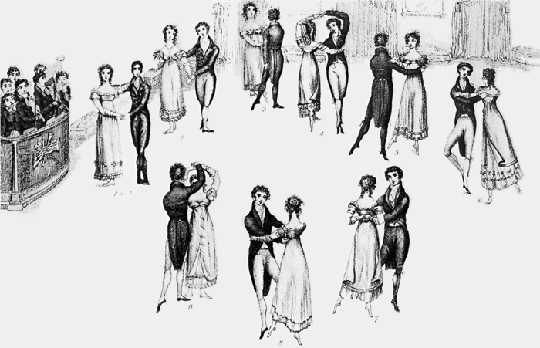
УГЛОВАЯ КАДРИЛЬ

Slide 19
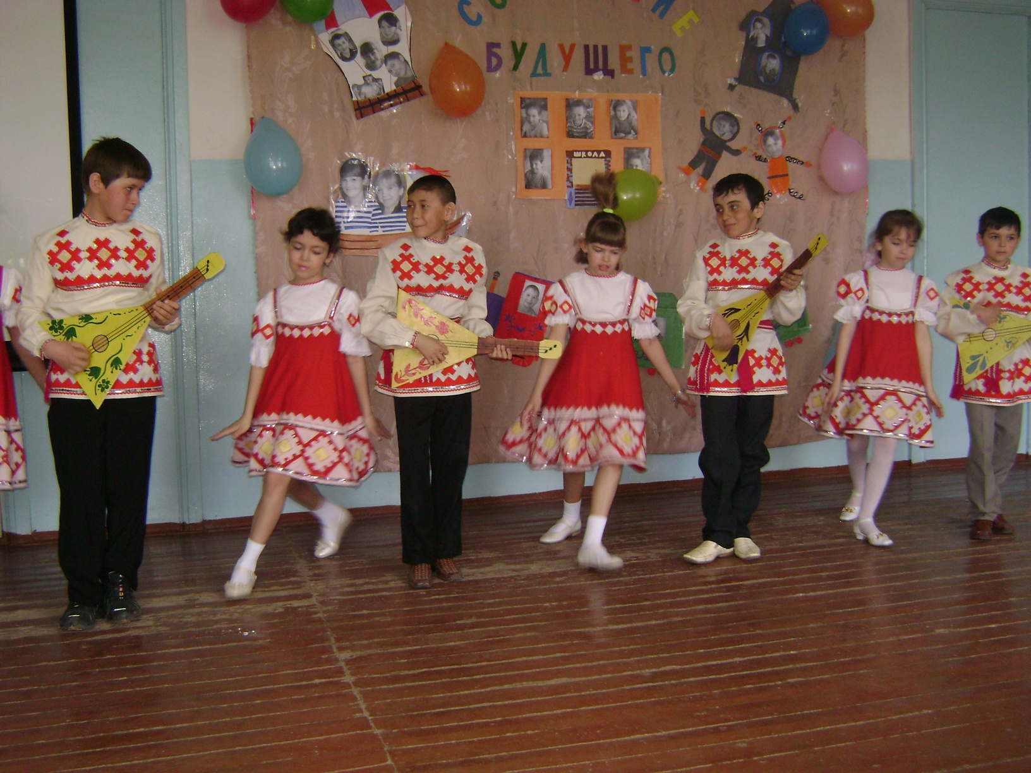
Кадриль делится на фигуры, которые могут иметь различные названия:
«Задорная», «Проходочка», « Девки нарасхват», «Дробить».

Slide 20
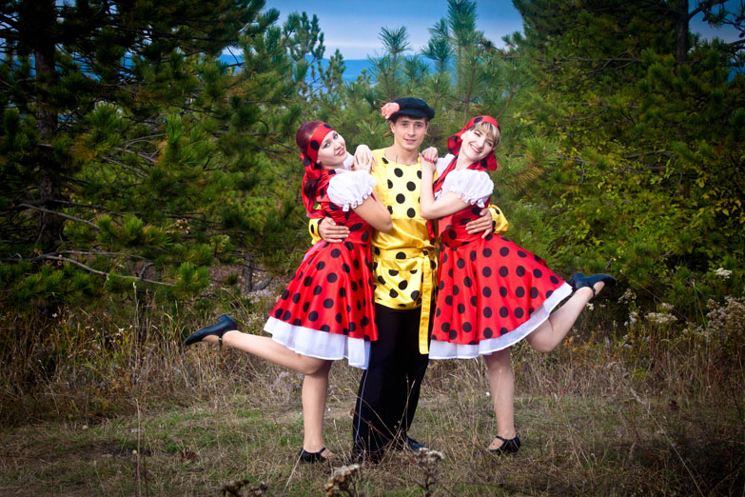
1 фигура «ЗНАКОМСТВО»
2 фигура «ПРОГУЛОЧКА»
3 фигура «ЗАДОРНАЯ»
4 фигура «ПРОЩАЛЬНАЯ»

Slide 21
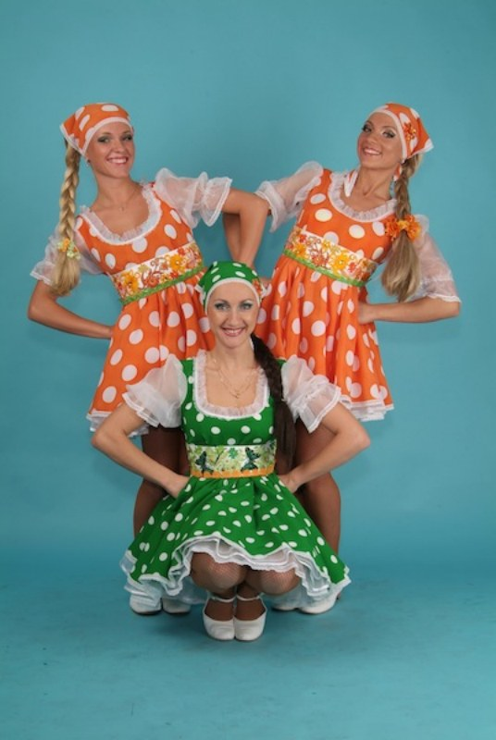
Основные рисунки танца в кадрили:
«ЗВЁЗДОЧКА»
«ВОРОТЦА»
«ПРОЧЁС»
«УГОЛКИ»

Slide 22
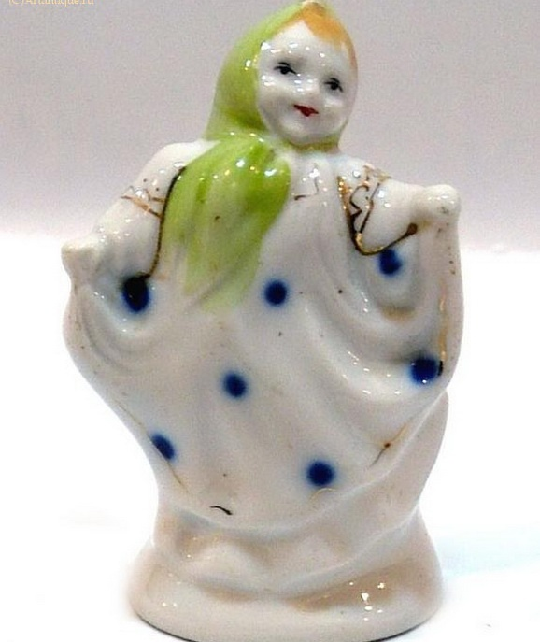
Мы познакомились с одним из видов русского танца кадриль, а также формами его построения, особенностями и манерой исполнения. Передали яркий, игровой характер русской кадрили, побывали в роли постановщика танца, проявили творчество и воображение в создании своих собственных замыслов.

Slide 23
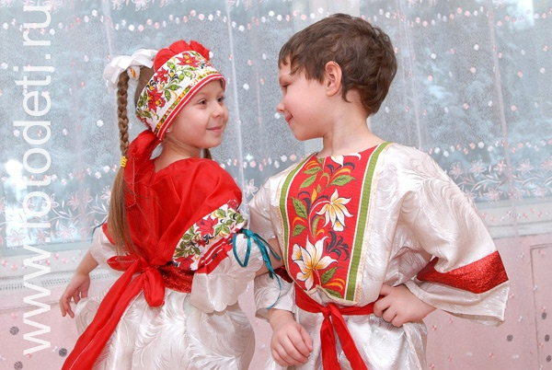
В каждом ребёнке должно присутствовать три Т.
Талант, творчество и трудолюбие, что и было моей задачей.

